Slide 1
Woordenschat groep 5
Thema 5, les 6
Vandaag leer je de volgende woorden:
de kok
verbrand
het voorbeeld
de vuilnisbak
de kip
het prul
apart
het vet
lauw

Slide 2
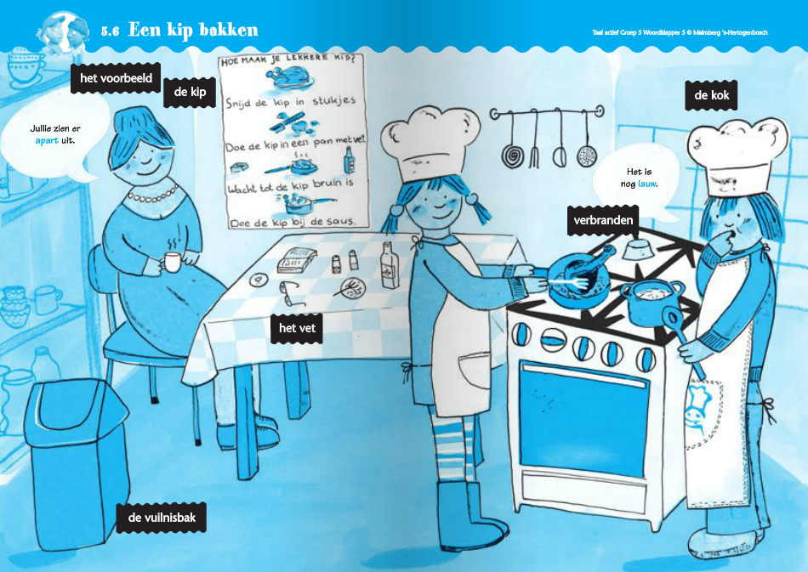
Een kip bakken

Slide 3
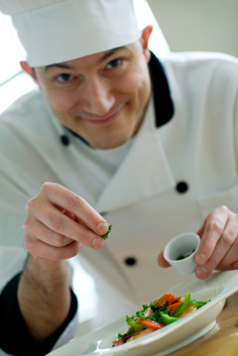
De kok
Iemand die, als beroep, maaltijden kookt.

Slide 4
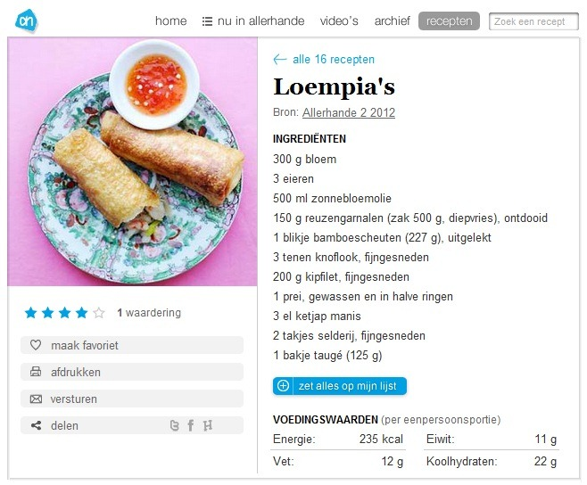
Het voorbeeld
Iets wat je gebruikt om na te maken of na te doen.

Slide 5
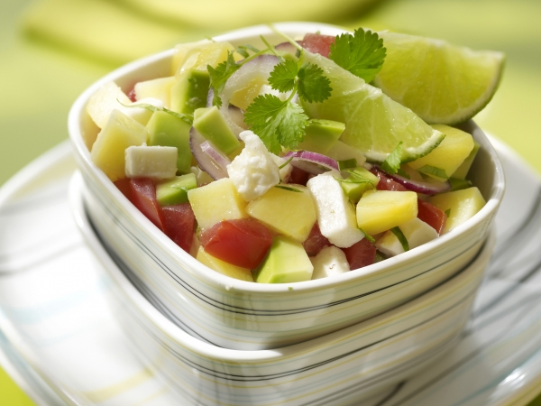
lauw
Tussen koud en warm.

Slide 6
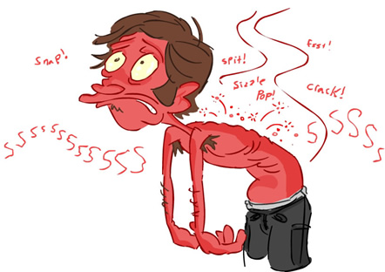
verbrand
De zon zorgt ervoor dat je huid rood kleurt. Dit doet zeer.
Door vuur iets laten verteren. Voorbeeld: Iets wat in brand stond, is verteerd en bruin/zwart van kleur.

Slide 7
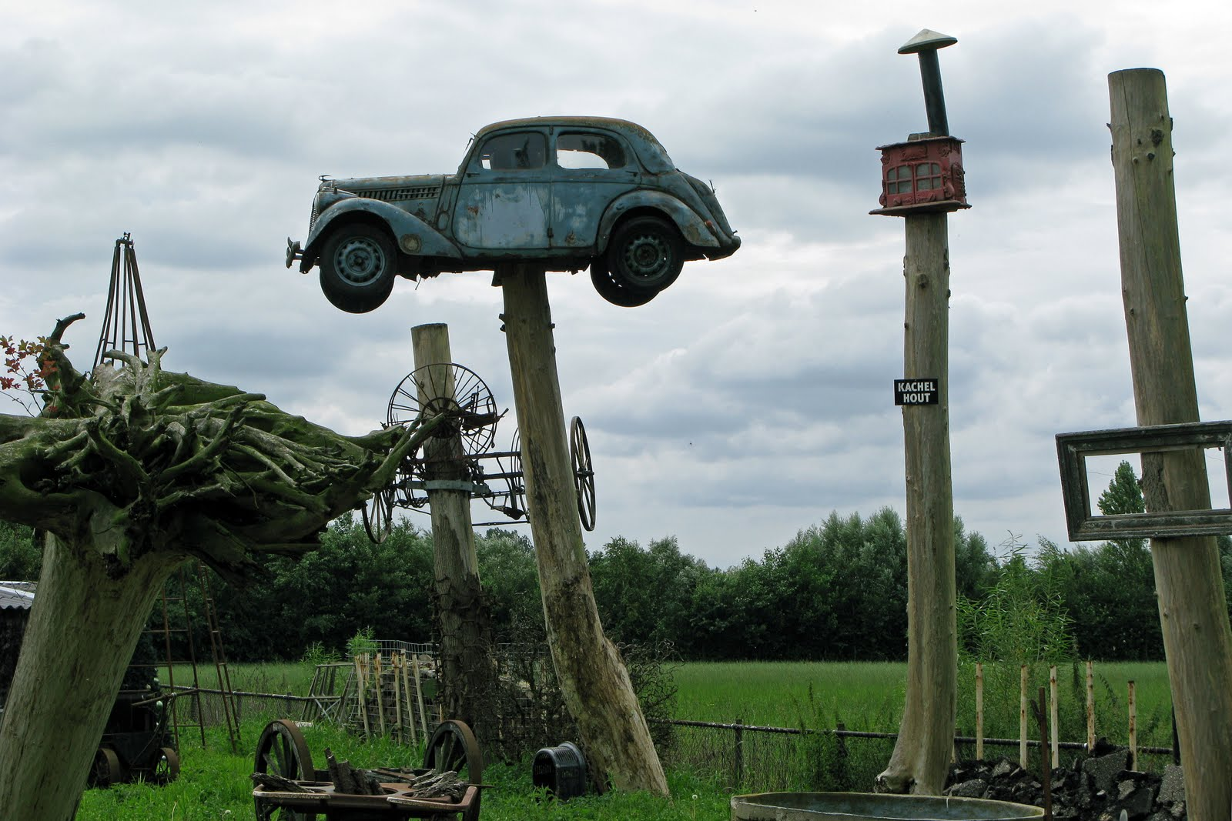
apart
1. Anders dan normaal.
Dit kan raar zijn of exclusief.
2. Afgescheiden van. Voorbeeld je zit met je tafel en stoel alleen op een ander plekje in de klas.

Slide 8
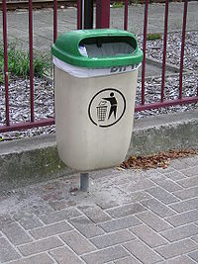
De vuilnisbak
Bak voor huisvuil.

Slide 9
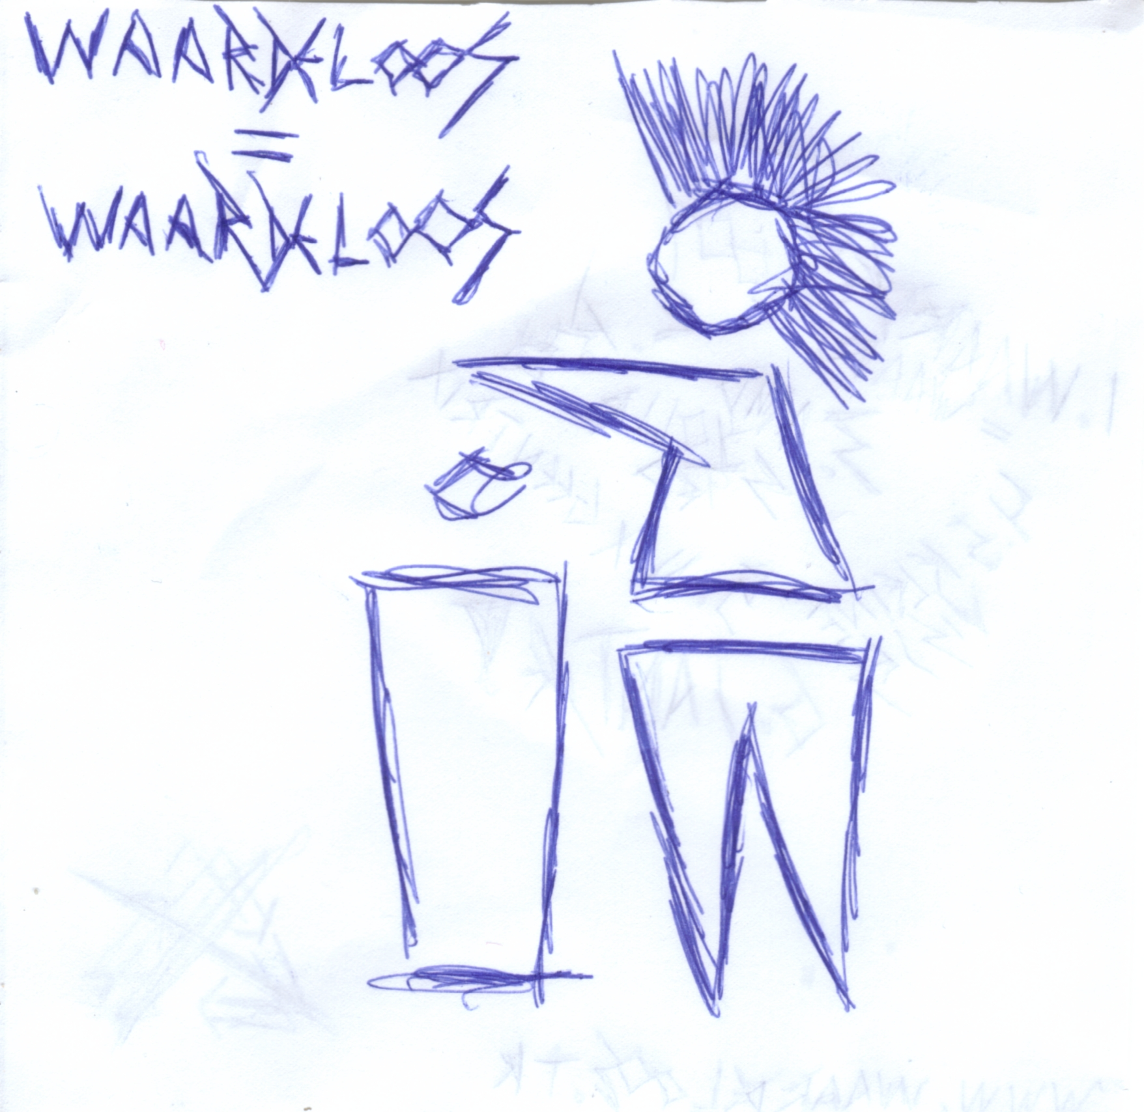
Het prul
Een waardeloos ding.

Slide 10
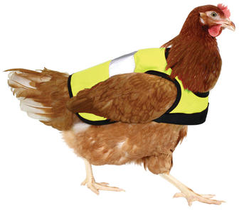
De kip
Een vrouwelijke hoenderachtige vogel.
Gezegdes, spreekwoorden, uitdrukkingen:
Er als de kippen bijzijn; vlug.
Redeneren als een kip zonder kop; erg dom.
Geen kip; niemand.

Slide 11
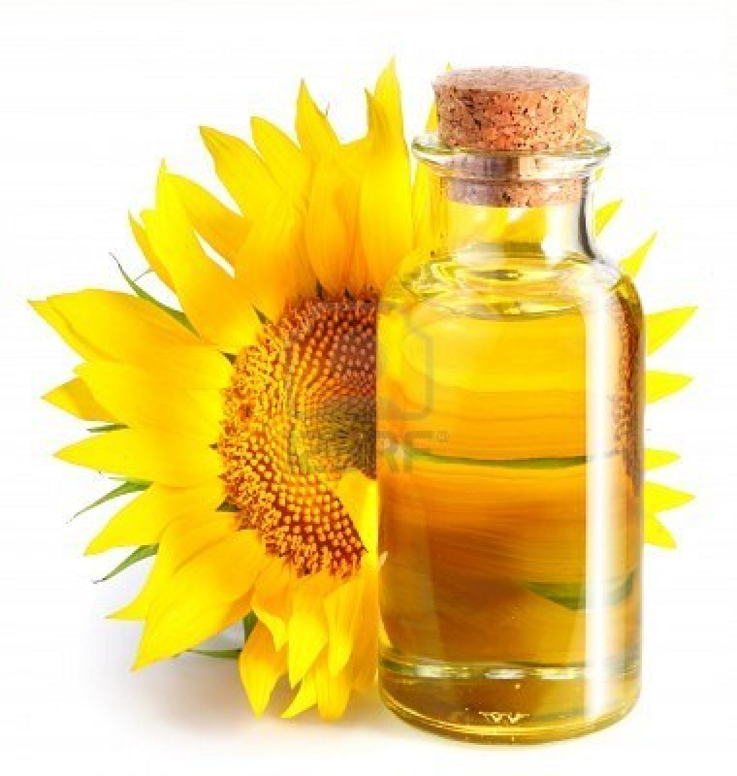
Vet/ Het vet
Dik en breed. Een vette letter.
Met veel vet bereid. Vet eten.
Tegenstelling van mager.
Te gek, aangenaam, leuk.

